Slide 1
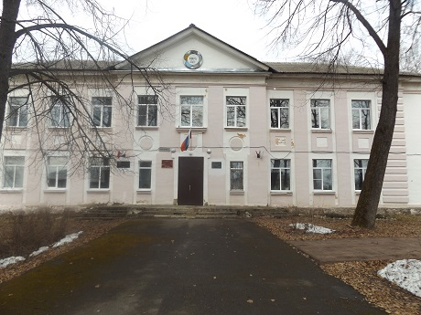
Подход к организации работы по функциональной грамотности в условиях сельской школы
МОУ Вареговская сош
Большесельский МР

Slide 2
Анализ ВПР,
заданий по ОГЭ
Педсовет «Национальный проект «Образование». Функциональная грамотность»
Курсы ВД «Стратегия развития смыслового чтения и работа с текстом»
«Финансовая грамотность»
Факультатив по математике «Решение задач. Подготовка к ОГЭ»

Slide 3
ОБУЧАЮЩИЕСЯ
( из 72 учеников – 11 участников)
КАДРЫ
(из 11педагогов -8 участвовали)
PISA-2022
РАСПИСАНИЕ
РОДИТЕЛИ
УРОК ВД

Slide 4
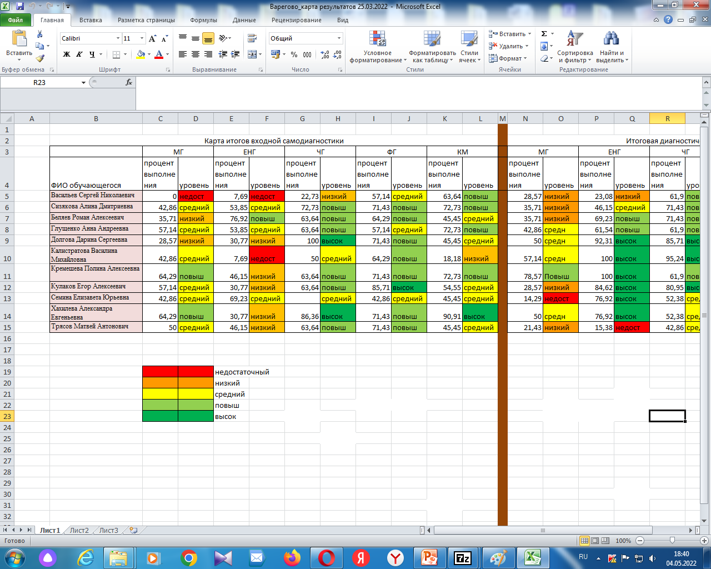
Карта входной самодиагностики

Slide 5
МОТИВАЦИЯ к успеху
ПРАКТИЧЕСКАЯ помощь КУРАТОРОВ
СТИМУЛИРОВАНИЕ педагогов
ОТЛИЧНЫЙ результат- ОТЛИЧНАЯ отметка
ОТВЕТСТВЕННОСТЬ

Slide 6
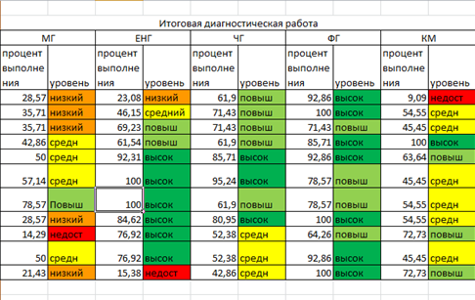
Итоговая диагностическая работа

Slide 7
Трудности в работе
КАДРЫ !!!
Недостаточная подготовленность педагогов
15 лет - 7,8,9,10 классы
Большая нагрузка

Slide 8
ПЕРСПЕКТИВЫ
Обновлённые ФГОСы
Подготовка к осеннему исследованию

Slide 9
Спасибо за внимание!

